Slide 1
RARAMA E CILA ENA BUTOBUTO
Vakadewataka: Sairusi Bosenaqali
Lesoni 3, Epereli 20, 2024
Notes:
LIGHT SHINES IN THE DARKNESS

Slide 2
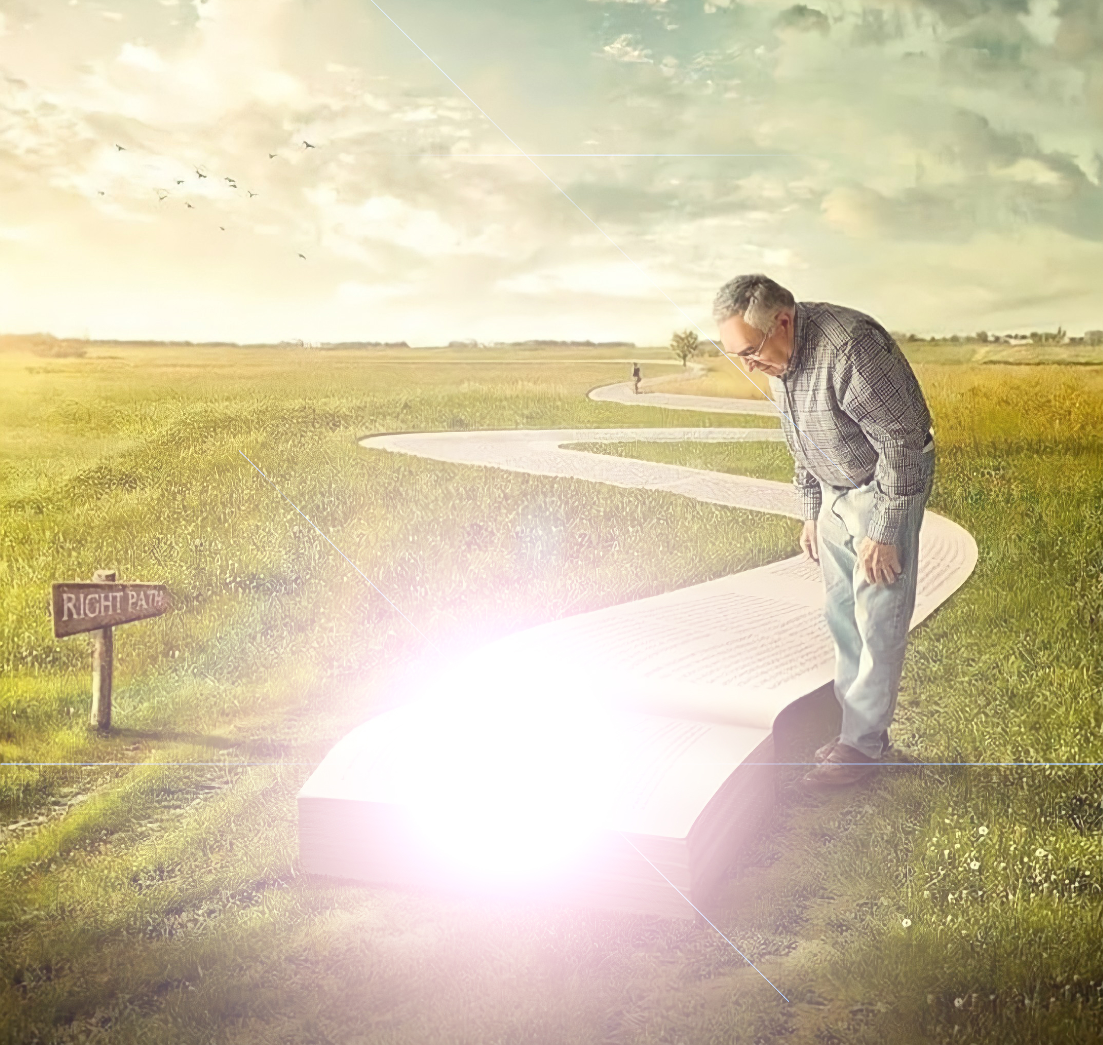
“Sa qai kaya vei ira ko Jisu, sa tiko vakalailai ga kei kemudou na rarama: dou lako ni sa tu vei kemudou na rarama, de yacovi kemudou na butobuto: ia ko koya sa lako ena butobuto, sa sega ni kila se sa lako ki vei’ ”
(Joni 12:35)
Notes:
³⁵ Sa qai kaya vei ira ko Jisu, Sa tiko vakalailai ga vei kemudou na rarama: dou lako ni sa tu vei kemudou na rarama, de yacovi kemudou na butobuto: ia ko koya sa lako e na butobuto, sa sega ni kila se sa lako kivei.

Slide 3
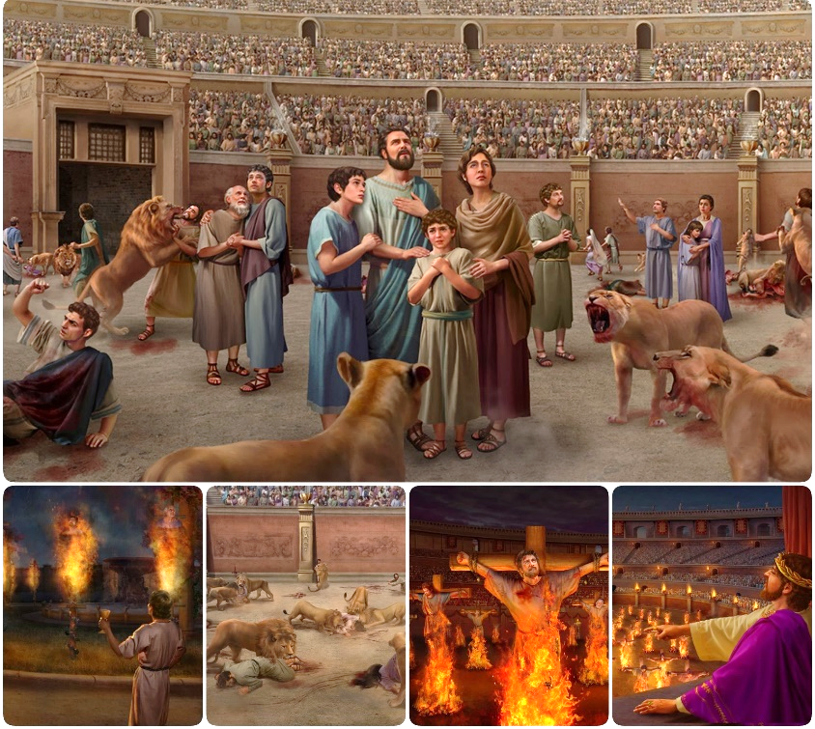
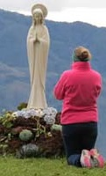
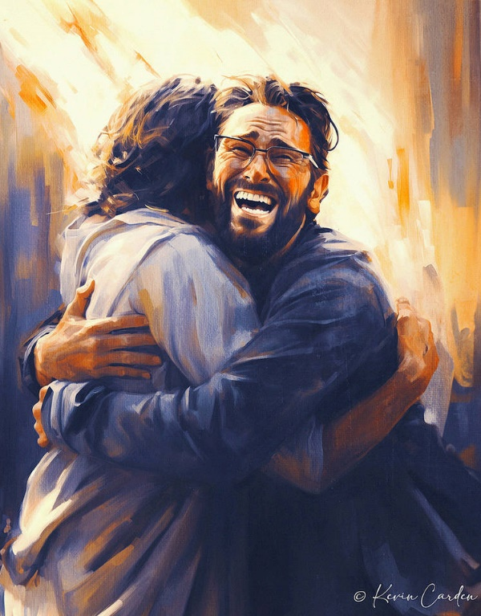
Na I valu e rawati kina na qaqa se na druka ena buca ni valu.
Ni sa vakadrukai o Setani ena buca ni valu ni veivakararawataki, sa qai vakakotora e dua na nona I tuvatuva vou: compromise. Na bosoki vata ni dina kei na lasu sa vesuka e milioni me ra ciqoma na e dua na “dina” ka sega kina na bula.
Na noda ivakadei ga ena ivalu oqo me da kukube vei Jisu o koya na Dina kei na Bula, kei na nona Vosa Savasava.
Na ivalu me baleta na dina:
Na dina kei na lasu.
Lako tani mai na dina.
Na ivalu me baleta na Vosa ni Kalou:
Veivakadeitaki na I Vola Tabu.
Vuku vakatamata.
Na ivalu ni vakasama.
Notes:
A battle for truth

Slide 4
NA IVALU ME BALETA NA DINA
Notes:
THE BATTLE FOR THE TRUTH

Slide 5
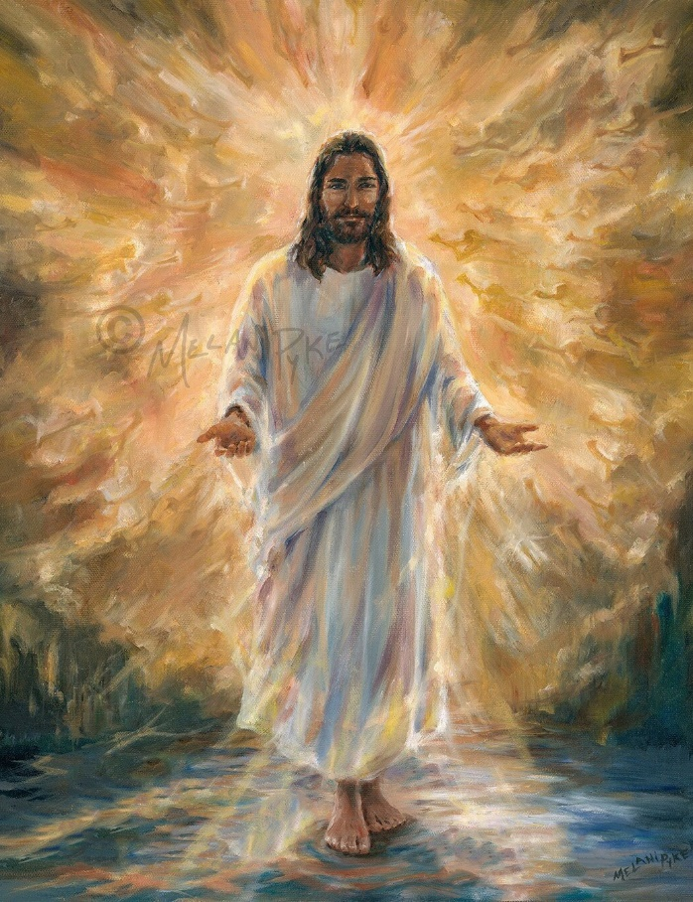
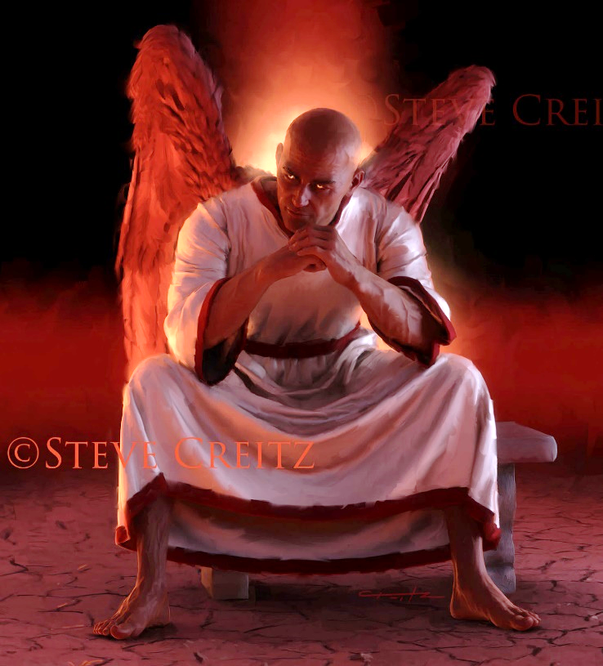
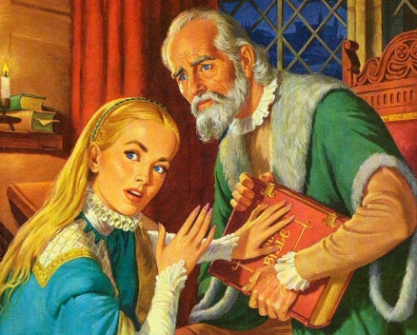
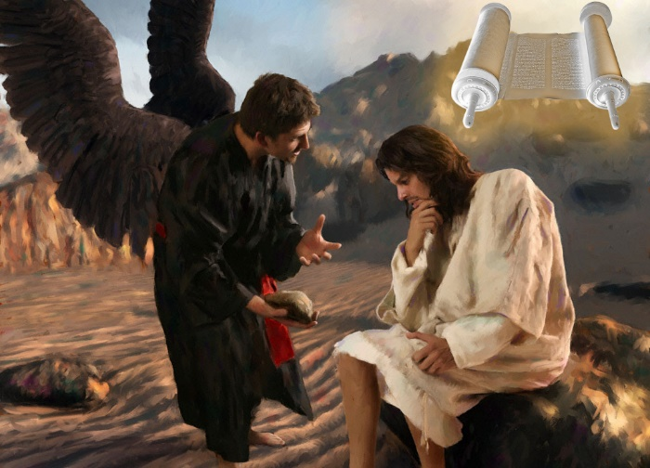
NA DINA KEI NA LASU
“Sa kaya vua ko Jisu, Oi au ana sala, kei na vu ni dina kei na vu ni bula; sa sega ni torovi tamaqu walega e dua na tamata, ena vukuqu ga’ ” (Joni 14:6)
O Jisu na Dina ka tama ni ka taucoko e dina (Joni 14:6). Na ka kece e dina, na ka kece e rawa ni vakadinati kei na kece e dodonu e lako mai Vua. Ia na dina oqo sa vu ni bula ki vei keda.
A kena veibasai o Setani, na tama ni lasu (Jn. 8:44). Na veivakacalai kece, nai lawaki vuni kece, kei na vakacacani ni dina e lako kece mai vua. Na lasu kece oqo e vu ni rusa ki vei keda.
Na tevoro e cakacaka tiko me vakarusa na I Vola Tabu, ena nona vunitaka se vakatanitaka. E sa rawata oqo (vakatikina) ni vakayagataka na Lotu Vakaroma ena gauna nka vakatokai na Middle Ages (vakatokai talega na “Dark Ages”).
Notes:
THE TRUTH VS. THE LIE
⁶ Sa kaya vua ko Jisu, Oi au na sala, kei na vu ni dina, kei na vu-ni-bula; sa sega ni torovi Tamaqu walega e dua na tamata, e na vukuqu ga.

Slide 6
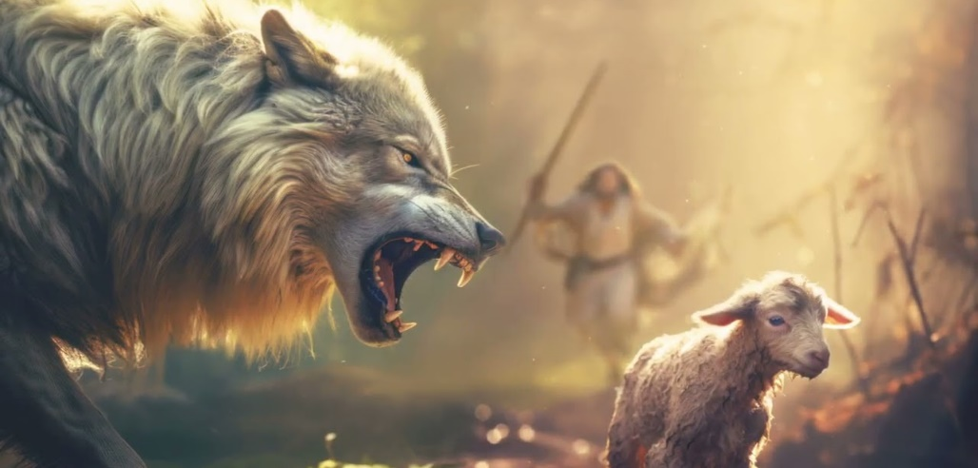
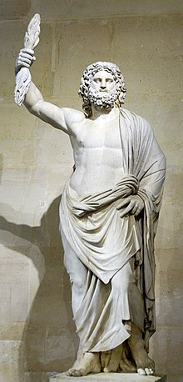
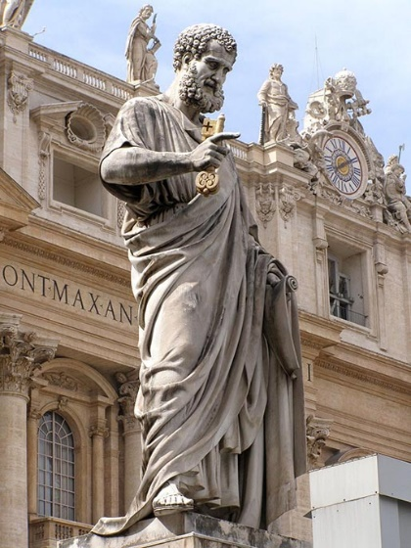
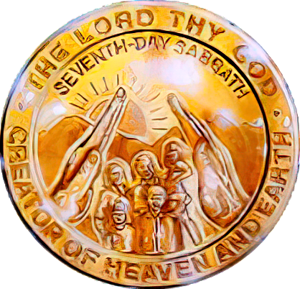
LAKO TANI MAI NA DINA NA LOTU
“Ni’u sa kila oqo, ni’u sa lako tani eke, ena qai curu mai vei kemudou e so na wolifa ca sara; era na sega ni lomani ira na qele ni sipi. Ena tubu cake talega e so na tamata vei kemudou, era na vosataka na ka e veivakacalai, me mari ira kina era sa lotu me ra muri ira.” (Cakacaka 20:29-30).
Ni talaci ira na qase e Efeso, e vakaraitaka o Paula na nona kauwai ena bolebole era na sotava ena guan sa tu e matadra ka na basika mai taudaku kei na loma ni lotu ( Cakacaka 20:29-30).
Wolifa ca sara . Mai na yabaki 64 ki na 311 ( Serdica edict of tolerance ), e sotava na lotu e dua na veivakararawataki katakata mai vua na matanitu o Roma (Roman Empire).
Tamata veivakacalai Perverse men . Me vakatevivu ena I ka va ni senitiuri, era curu mai ena loma ni lotu na tamata tawalotu ka ra wakia vata na qaravi matakau kei na dina.
The statue of the Roman god Jupiter on the Capitoline Hill in Rome was reused and turned into a statue of Saint Peter
O Setani e vakayagataka na nona ivadi (“internal strategy”) me vakadruka na dina ka vakacuruma mai na matakau kei na siga Sade (Sunday observance) ena lotu.
Sa parofisaitaka o Paula, e ciqomi na lasu oqo, ka tudei ki nai otioti ni gauna vei ira era sega ni vinakata me ra kila na dina (2 Thes. 2:7-12). Na I otioti ni I valu ena vakayavutaki ena dina ni Siga Tabu.
Notes:
29 Niu sa kila oqo, niu sa lako tani eke ena qai curu mai vei kemudou eso na wolifa ca sara; era na sega ni lomani ira na qele-ni-sipi. 30 Ena tubu cake talega eso na tamata vei kemudou, era na vosataka na ka e veivakacalai, me mari ira kina era sa lotu me ra muri ira.

Slide 7
NA IVALU ME BALETA NA VOSA NI KALOU
Notes:
BATTLE FOR THE WORD OF GOD

Slide 8
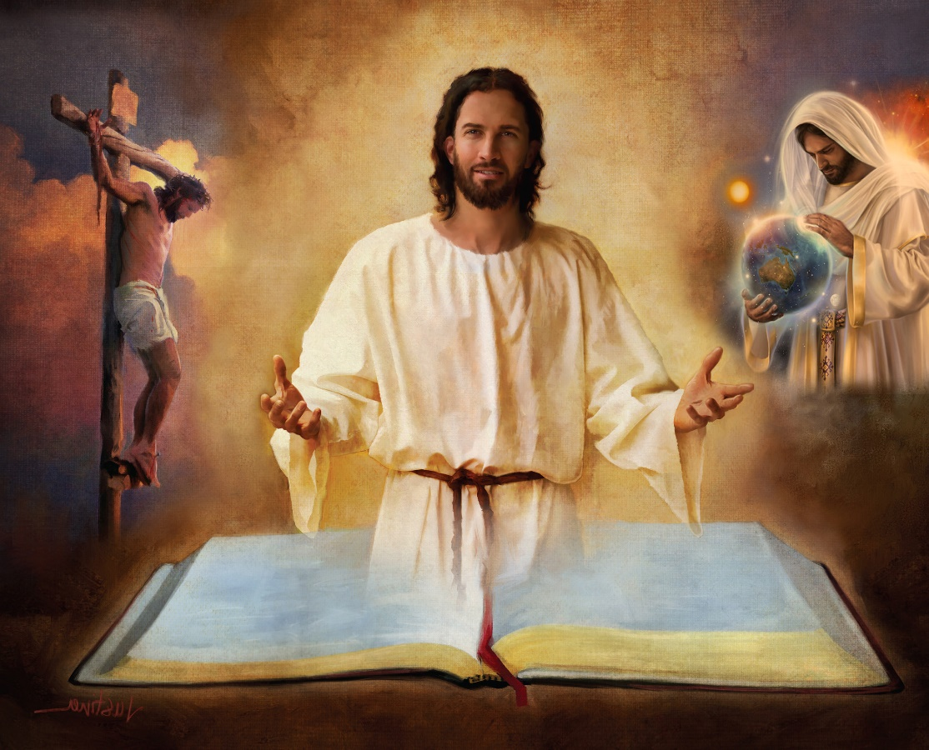
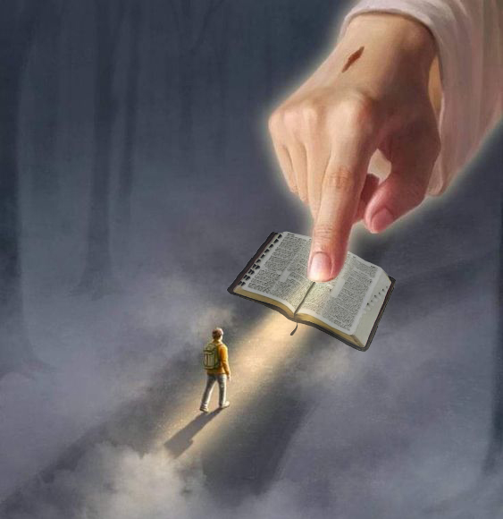
VEIVAKADEITAKI KA TU ENA IVOLA TABU
“Vakatabui ira ena nomuni vakavuvuli dina; sa ka dina na nomuni vosa” (Joni 17:17)
Na IVola Tabu, nai vakavuvuli dina, e vakatakila na loma ni Kalou. E vakatakila na I tuvatuva nei lomalagi me baleta na nona vakabulai na kawa tamata.
Sa kena ibalebale na noda vakadeitaki sa kune duadua ga ena I Vola Tabu, vei ivola, kena vei wase kei na veitikina, (2Tim. 3:16).
Eda na kunea kina na I vadi ni tevoro; na veibuli; sucu, bula, mate, tucake tale, kei na cakacaka vakabete nei Jisu; vakabokoci ni valavala ca; Lesu Vakarua Mai; bula tawamudu e Vuravura Vou
“A nomuni Vosa na cina ki na yavaqu, kei na rarama ki na noqu sala” (Same 119:105)
Kevaka eda cata e so na tikina ( eg. Veibuli ena Vakatekivu wase 1&2), ena yaco me da sega talega kina ni ciqoma e so tale na ka e vakatavuvulitaka. Na cava sa na qai tu vei keda… mei vakadei ni noda vakadinata na vo ni Vola Tabu?
“Ni sa vakamacalataki na nomuni vosa sa qai rarama mai; sa vakavukui kina ko ira wera sa sega ni vuku” (Same 119:130)
Notes:
¹⁷ Vakatabui ira e na nomuni vakavuvuli dina: sa ka dina na nomuni vosa. ¹⁰⁵ A nomuni vosa na cina ki na yavaqu,
Kei na rarama ki na noqu sala.
¹³⁰ Ni sa vakamacalataki na nomuni vosa sa qai rarama mai; Sa vakavukui kina ko ira era sega ni vuku.

Slide 9
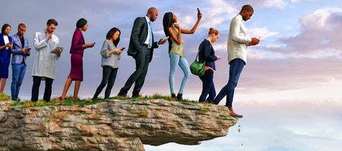
VUKU VAKATAMATA
“Sa dua na sala sa rairai dodonu vua na tamata, Ia na kena i otioti na sala ga ni mate” (Vakaibalebale 16:25)
Kevaka e ceguva na I Vola Tabu na Kalou, o cei ena rawa ni vakadewataka (2 Pita 1:20; Joni 14:26)?
Na tamata e vakayago e sega ni rawa ni vakabauta na veika ni Yalo ni Kalou ni sa ka lialia vua, ka sega ni rawa ni kila ni ra sa kilai vakayalo ga (1Koronica 2:14 ).
E dua na I vakaraitaki ni vuku vakatamata sai koya na veivakadiloi, ka tekivu mai na I ka 18 ni senitiuri, ka laveti ira na vuli torocake (“academic”) ena vakadewataki ni Vola Tabu.
Na kena yavu lelevu sai koya na vakalasui ni cakacaka mana kei na kena sega ni rawa ni parofisaitaki na veika e se bera mai. Mai na yavu oqo, na cava na ka vinaka ena rawati rawa mai na Vosa ni Kalou kevaka eda cakitaka na kena kaukauwa kei na kena rawa ni kilai ina na veika sa bera mai?
Eda na sega ni vakabekataka tale, na meca e sa viria na veigaunisala eso ka rairai dodonu, ia na kedra I tinitini ga na mate (Vakaibalebale Prov. 16:25).
Notes:
HUMAN REASONING
²⁵ Sa dua na sala sa rairai dodonu vua na tamata, Ia na kenai otioti na sala ga ni mate.

Slide 10
EGW (Selected Messages, volume 1, page 17)
“Na butobuto vakayalo sa ubi vuravura kei na butobuto levu o ira na tamata. Sa vuqa na dauvakatitiqa ena loma ni lotu kei na veika lasu ena kena vakadewataki na I Vola Tabu. Lewe levu, lewe levu sara era vakataroga na dodonu kei na dina ni I Vola Tabu. Na vuku vakatamata kei na vakanananu ni yalo ni tamata sa buturaka sobu na veiceguvi ni Vosa ni Kalou[…]
Na iVola Tabu oqo, sa vorata oti na veiraravui nei Setani, o koya ka ka veitokani kei ira na tamata ca me vakayacora na ka kecega e va-Kalou me ologi ena kubou kei na butobuto. Ia na Kalou e maroroya na nona I Vola Tabu ena nona kukauwa veivakurabuitaki ki na kena I tuvaki nikua — a I vola dusidusi vua na kawa tamata me vakatakila vua na gaunisala ki lomalagi.
Notes:
Spiritual darkness has covered the earth and gross darkness the people. There are in many churches skepticism and infidelity in the interpretation of the Scriptures. Many, very many, are questioning the verity and truth of the Scriptures. Human reasoning and the imaginings of the human heart are undermining the inspiration of the Word of God[…]
This Holy Book has withstood the assaults of Satan, who has united with evil men to make everything of divine character shrouded in clouds and darkness. But the Lord has preserved this Holy Book by His own miraculous power in its present shape—a chart or guidebook to the human family to show them the way to heaven.

Slide 11
NA IVALU NI VAKASAMA
Notes:
BATTLE FOR THE MIND

Slide 12
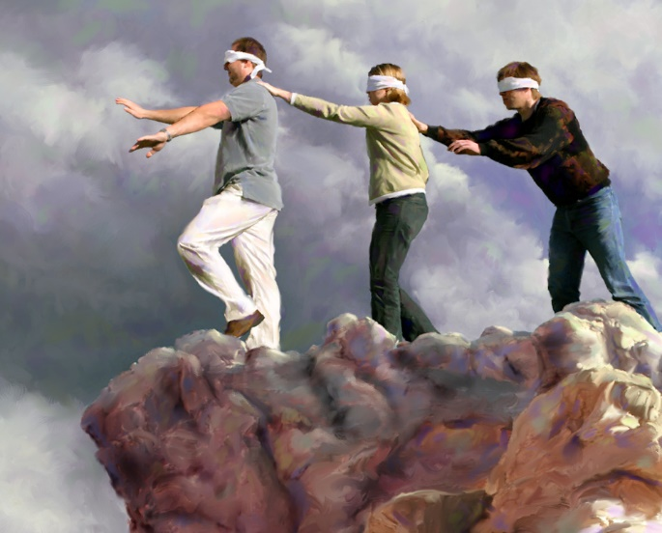
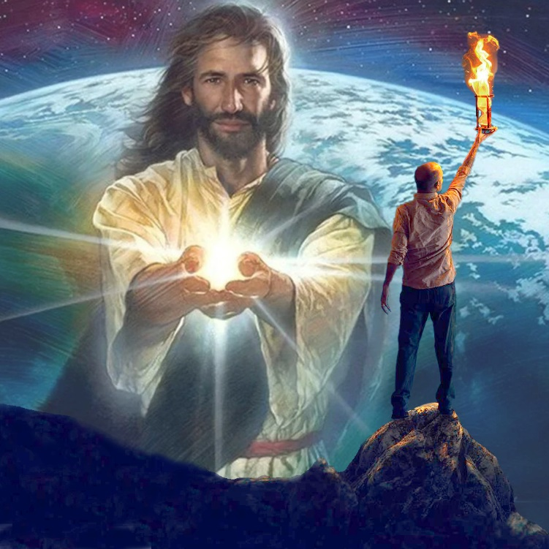
“vei ira sa vakamatabokotaka na lomadra na kalou ni vuravura oqo, era sa sega ni vakabauta, me kakua kina ni cilavi ira na rarama ni tukutuku-vinaka ni serau i Karisito, o koya ga na yaloyalo ni Kalou.” (2 Koronica 4:4)
E dua na vosavosa mai Spain: “Ena sega tale ni dua na mataboko ca vakalevu cake mai vua ka sega tiko ni via rai.” Ena tawayaga wale na noda via vakatavulica e dua me raica e dua na ka e sega tiko ni via raica. Sa vaka kina ki vei ira sa vakamatabokotaki ira tu na “kalou ni vuravura qo” (2Koro. 4:4).
Na lecaika ena vukudra na yali tu e sega ni vu mai na nodra sega ni kila rawa. E vu ga mai na nodra sega ni vinakata me ra kila. Na tevoro a vakatawana tu na nodra vakasama ena veika me tarovi ira kina mai na nodra vakasamataka na veika ka bibi dina: na nodra vakabulai.
E sega ni dononu me dua e biu tu enai tuvaki oqo. Ni sa butobuto vakayalo na vakasama, sa tiko e dua na rarama ka rawa ni cilava: “A sa cilava na butobuto na rarama (Jisu), ia na butobuto sa sega ni kunea.” (Joni 1:5).
O ira ka ciqoma na rarama oqo, ena rawa vei ira me ra vorolaka na cakacaka ni meca ka vakatara na rarama I Jisu me cila basikata na butobuto.

Slide 13
“O ira kece era lakova tiko na gaunisala ki lomalagi era gadreva e dua na dauniveituberi yaga. E sega ni dodonu me da lako ena vuku vakatamata. Sa noda kalougata me da vakarogoca na domo i Karisito ni vosa tiko vei keda ni da lakova nai lakolako ni bula, ka ni nona vosa sa dau vosa tikoga ni yalomatua...
Na noda bulavinaka sa tiko ga ena noda muri Jisu tikoga vaka voleka, lako tiko ena vuku mai vua, ka cakava tiko na nona Dina. Sa dau dredre tikoga vei keda me da siqema na cakacaka nei Setani; eda sega ni kila na vanua e tavaki keda kina na nona dai. Ia o Jisu e kila nai lawaki vuni ni meca, ka taqomaka na yada ena sala vinaka."
EGW (Our High Calling, January 10)
Notes:
“All who are traveling the road to heaven need a safe guide. We must not walk in human wisdom. It is our privilege to listen to the voice of Christ speaking to us as we walk the journey of life, and His words are always words of wisdom. ...
Our only safety lies in following closely after Christ, walking in His wisdom, and practicing His truth. We cannot always readily detect the working of Satan; we do not know where he lays his traps. But Jesus understands the subtle arts of the enemy, and He can keep our feet in safe paths."

